Slide 1
DIGITĀLĀ TRANSFORMĀCIJA – VIEDO PILSĒTU ATTĪSTĪBAI
Edmunds Beļskis
Valsts sekretāra vietnieks
informācijas un komunikācijas
tehnoloģiju jautājumos

Slide 2
REĢIONĀLĀ POLITIKA
2021.-2027.GADAM
Reģioni un pašvaldība kā attīstības virzītājs
Uzņēmējdarbības
vide reģionos
Publisko pakalpojumu efektivitāte
Vietas sagatavošana un produktivitāte
Pakalpojumu efektivitāte atbilstoši demogrāfijai
Sasniedzamība un
dzīves vide
Pašvaldību administrācijas efektivitāte
Cilvēkkapitāls

Slide 3
LATVIJAS IEDZĪVOTĀJI –
DATOS BALSTĪTA SABIEDRĪBA
DATU DEMOKRATIZĀCIJA
DATU VIRZĪTAS SABIEDRĪBAS IESAISTE
DATU
VIRZĪTAS INOVĀCIJAS
Datu atvēršana un pieejamība t.sk. jaunu biznesa modeļu radīšanai
Proaktīva valsts saziņa un pakalpojumu sniegšana iedzīvotājiem, iesaiste lēmumu pieņemšanas procesos
(data based decision making)
Inovatīvu produktu un pakalpojumu radīšana
Modernāko tehnoloģiju integrācija Latvijai svarīgās nozarēs

Slide 4

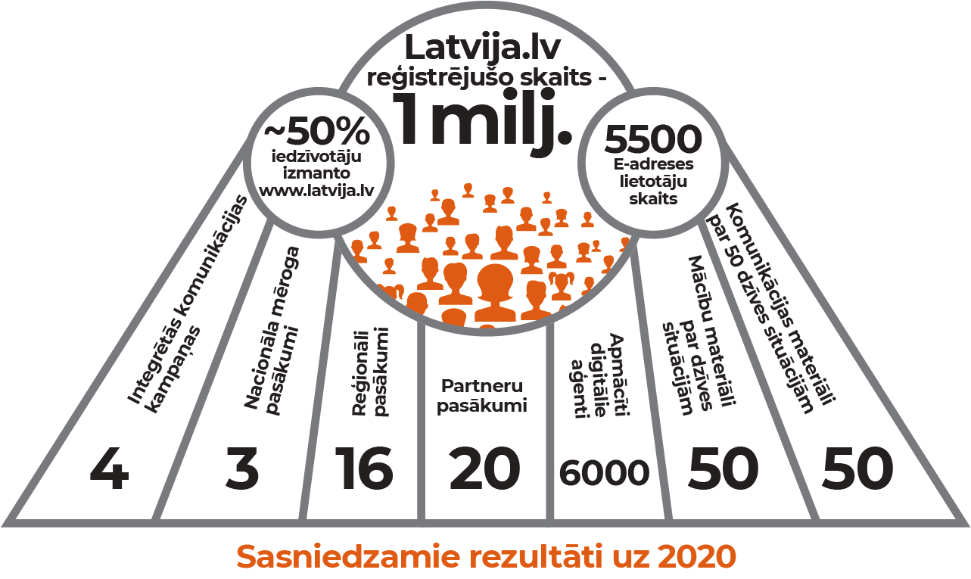
INTEGRĒTĀ KOMUNIKĀCIJAS UN MĀCĪBU PROGRAMMA

Slide 5
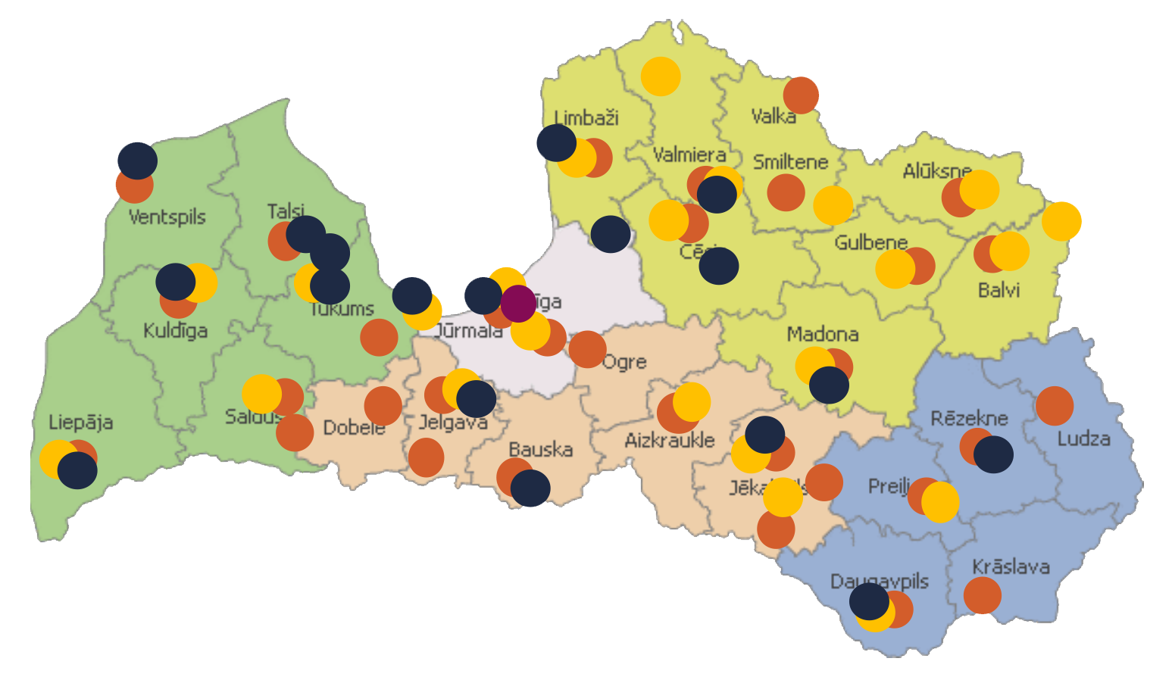
3248 DIGITĀLIE
AĢENTI VISĀ LATVIJĀ*
*Līdz 2019. gada 15.aprīlim

Slide 6
VIEDO PILSĒTU KOMPONENTES
Vieda
pārvaldība
Viedi
cilvēki
Vieda
dzīvošana
Vieda
ekonomika
Vieda
mobilitāte
Vieda
vide

Slide 7

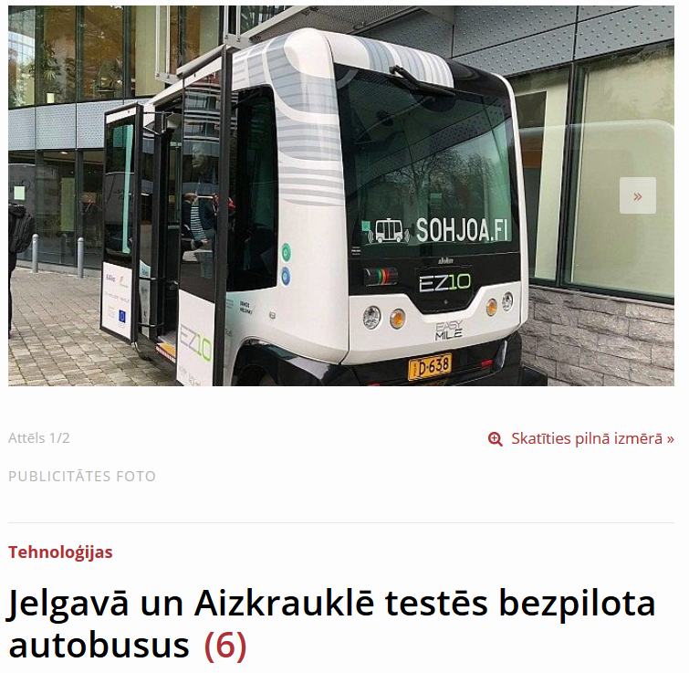
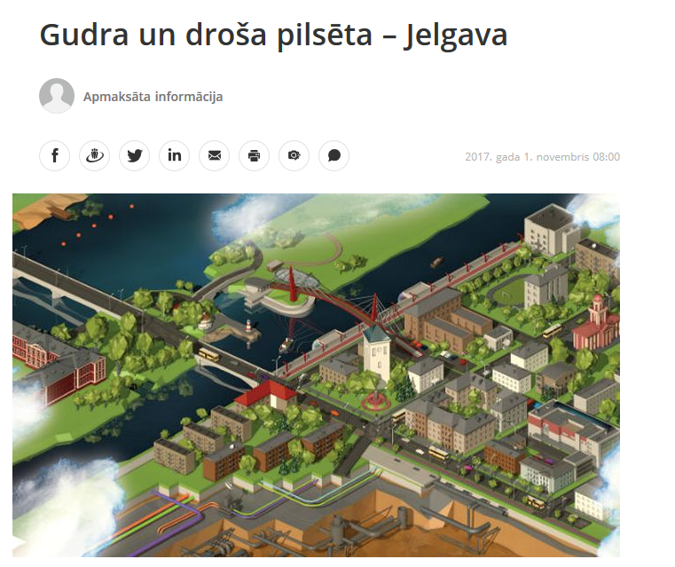

VIEDO PILSĒTU PIEMĒRI –
LIELPILSĒTAS v.s. MAZPILSĒTAS

Slide 8
PALDIES! JAUTĀJUMI?
Edmunds Beļskis
Valsts sekretāra vietnieks
informācijas un komunikācijas
tehnoloģiju jautājumos

